Slide 1
Subvención SLV-H-MOH.
TABLERO DE MANDO SUBVENCIÓN VIH
EJECUCIÓN 01 ENERO A 31 DICIEMBRE 2020
Receptor Principal MINSAL
20 DE MAYO 2021

Slide 2
Innovando Servicios, reduciendo riesgos, renovando vidas en El Salvador Informe ejecución 01 Enero al 31 Diciembre 2020 Receptor Principal Ministerio de Salud Sub Receptor PLAN INTERNATIONAL Jueves 20 de mayo 2021

Slide 3
Información de la Subvención

Slide 4
Indicador Financiero F1: Presupuesto y desembolso del Fondo Mundial Subvención
Del año 2019 y año 2020 el RP han recibido desembolsos correspondientes al año 2019 por $ 5,151,443.00, así mismo en cumplimiento a carta de implementación 2 se realizo el traslado del saldo de caja de la subvención anterior por el monto de $ 1,591,746.71 y para el año 2020 recibió $8,132,222.00 más desembolso directo de FM a Wambo por $27,407.81 que sirvieron para la compra de pruebas SARS, Monto total recibido para el periodo $8,159,629.81. Cumpliendo lineamientos de FM se actualizo el presupuesto el año 2020 para ajustar los gastos reales del año 2019 e incorporar los fondos COVID 19. Por lo que se observa en el gráfico que se recibió más desembolsos que lo presupuestado para el año 2019, el cual hace un colchón para ejecutarse el año 2020.

Slide 5
Indicador Financiero F2: Presupuesto y Gasto reales por Módulo de la Subvención
Según gráfica de ejecución por módulos se observa que a diciembre 2020, el porcentaje mayor de ejecución está en el módulo PTMI con un 98%, en segundo lugar el módulo de Programas de Prevención Integral para Trabajadores de Sexo y sus clientes con un 85% y tercer lugar esta el módulo de Gestión de Programas con el 84%. Los fondos asignados para el módulo de COVID-19 se solicito la recalendarización para su ejecución para el año 2021.

Slide 6
Indicador Financiero F3: Fuente de usos- Saldo de Caja al 31 de diciembre 2020 del RP MINSAL y el SR PLAN INTERNATIONAL en ($)
Comentarios: Del año 2019 a diciembre 2020 el RP ha recibido el monto de $14,902,819.52 el cual incluye el traslado de saldos de caja de la subvención anterior de lo cual se ha transferido al SR Plan Internacional el monto de $3,588,070.10.
Así mismo se obtuvieron intereses acumulados en MINSAL por el monto de $ 112,338.00; Del monto recibido se ha ejecutado en MINSAL el monto de $3,744,826.36 y ejecutado y validado al SR es de $ 3,428,838.00.
El SR reporta un saldo de caja de $ 171,523.96 y MINSAL un saldo de $7,682,261.00 de los cuales $ 5,426,269.00 corresponden a los fondos destinados para la readecuación del Laboratorio Nacional de Salud (LNR)
Al 31 de diciembre se reporto al donante compromiso a pagar a proveedores durante el primer semestre del año 2021 el monto de $ 375,460.58; el monto pendiente de al 31 de diciembre 2020 se ha solicitado sea reprogramado y recalendarizado para su ejecución en el año 2021 dicho monto incluye actividades programadas para el módulo de COVID-19 y LNS.

Slide 7
Indicador Financiero F4: Último ciclo de información y desembolso del RP
El donante ha enviado los desembolsos según programación establecida, no existiendo atrasos, En relación al SR se realiza según revisión de información del 100% de documentos originales el año 2019 y para el año 2020 documentos digitales presentados para determinar los gastos validados por el RP.
Para la presentación del Informe PUDR, se solicitó prórroga de 15 días debido a que los mismos recursos elaboramos las solicitudes de financiamiento para el año 2022-2024.
La relación de 60-90 desembolsos a subreceptores, obedece a la liquidación presentada un mes posterior al cierre del trimestre por la razón antes mencionada.

Slide 8
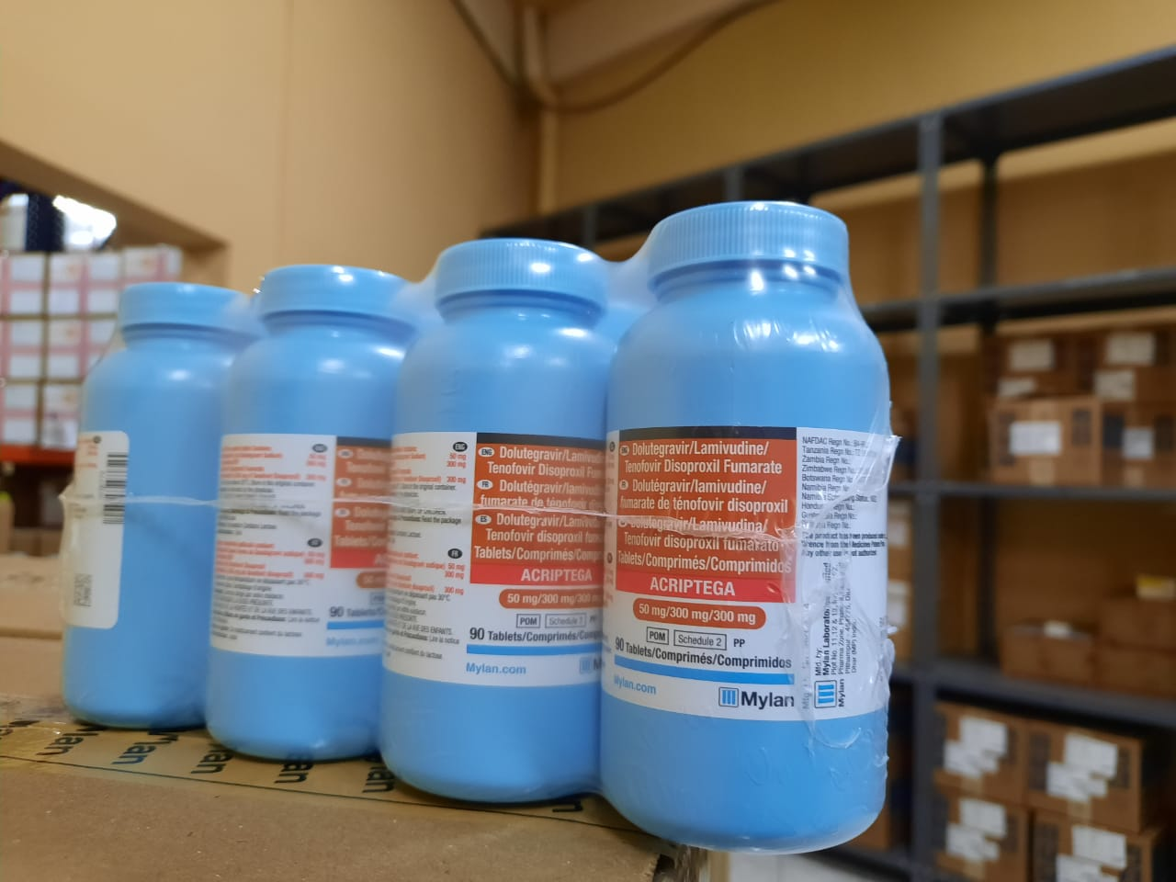
Indicador de Gestión
Comentarios: | Con presupuesto del Fondo Mundial actualmente no se adquieren ARV. El financiamiento de la terapia ARV es con Fondos GOES, en cumplimiento al compromiso de absorción por el Estado. A partir del año 2020, los usuarios de primera línea fueron cambiado a esquema de tratamiento con DLT. El medicamento reportado en este informe es el combinado, cuenta con un nivel de existencia de estos que cubren los meses de existencia de seguridad.
Componente | Productos | Nivel de existencias expresado en meses de tratamiento para todos los pacientes actuales. | Meses de existencias de seguridad | Diferencia entre existencias actuales y existencias de seguridad
VIH/SIDA | Dolutegravir 50mg /Lamivudina 300mg /tenofovir 300 mg | 5.7 | 3.0 | 2.7

Slide 9
Indicadores de Impacto
Indicadores | Meta | Lograda al 30 de junio | 0% - 59% | 60% - 89% | > 90% | Comentarios
HIV I-9a % de Hombres que tienen relaciones sexuales con hombres infectados por el VIH | 7.1% | 22.3% | 314% |  |  | La población HSH presenta una elevada prevalencia, esto debido, al bajo porcentaje del uso del condón según lo expresado en la historia clínica que se les realiza en las VICITS y a pesar de las constantes actividades de prevención y promoción del uso correcto y consistente de esta medida, por lo que a partir del año 2022 se pretende agregar a las medidas de prevención la PrEP, como apoyo para buscar una disminución de la prevalencia, sin perder de vista el continuar promoviendo el uso del condón para evitar otras ITS.
HIV I-10 % de Trabajadoras sexuales femeninas y masculinos infectados por el VIH | 3.4% | 2.8% | 82% |  |  | La prevalencia de VIH en la población de TS, se ha mantenido por debajo de 3% en los últimos años, sin presentar cambios considerables, esto debido en gran parte por el uso adecuado y constante del condón con sus clientes.
HIV I-9b % de Población Transgénero infectada por el VIH | 7% | 16.3% | 237% |  |  | La población de mujeres trans presenta una elevada prevalencia a pesar de las constantes actividades de prevención y promoción del uso correcto y consistente del condón, por lo que a partir del año 2022 se pretende agregar a las medidas de prevención la PrEP, como apoyo para bucscar una disminución de la prevalencia, sin perder de vista el continuar promoviendo el uso del condón para evitar otras ITS.

Slide 10
Indicadores de Impacto
Indicadores | Meta | Lograda al 30 de junio | 0% - 59% | 60% - 89% | > 90% | Comentarios
HIV O-4a % de Hombres que reportan haber utilizado condón en su ultima relación sexual anal con una pareja masculina | 64% | 48% | 75% |  |  | Se reporta un 48% de uso del condón de los HSH en su última relación sexo anal, resultado que es igual al del año anterior, a pesar de toda la concientización y capacitación con respecto al uso correcto y consistente del condón, aún no se ha logrado que esta población utilice el condón en sus prácticas sexuales, lo que se refleja en el incremento de la prevalencia en los usuarios de las VICITS.
HIV O-1: % de adultos y niños con VIH quienes continúan en tratamiento 12 meses después de haber iniciado la terapia | 88% | 77% | 88% |  |  | Para el año 2020, se está reportando la cohorte del año de los usuarios que iniciaron TAR durante el año 2019 y que 12 meses después aún continúan en TAR, con un alcance del 77%, observando una disminución con respecto a la cohorte del año 2018, este resultado se ha visto afectado debido a las situaciones presentadas por el inicio de la pandemia de covid-19 la cual obligo a los sistemas de salud a reorientar las atenciones y a crear estrategias innovadoras para no abandonar del todo la atención de otras enfermedades, pero mientras esta reingeniería se daba muchos usuarios se vieron afectados, ya sea por la prohibición a la libre circulación y/o a la afectación de la economía.

Slide 11
Indicadores
Indicadores | Meta | Logros | 0% - 59% | 60% - 89% | > 90% | Comentarios
TCS-1 Número y porcentaje de adultos y niños elegible que actualmente recibe terapia antirretroviral | 15,603 | 13,155 | 84% |  |  | Meta : 15,603 proyectada la cual se calculo en base a la cantidad de Personas viviendo con VIH estimadas para el año 2020. Alcance: 13,155 se encuentran recibiendo TAR. He de recordar que en el País no existe lista de espera. Durante el primer semestre se tuvo dificultad para la adquisición de algunos ARV entre ellos la atipla por lo que ciertos hospitales estuvieron desabastecidos, la medidas a tomar fue de brindar dosis separadas mientras se solventaba la situación de adquisición. 10,160 personas VIH positiva se encuentran registradas en TAR en el Ministerio de Salud y 2995 corresponden a usuarios del Instituto Salvadoreño del Seguro Social (ISSS). Logro: 84% Fuente: SUMEVE y DASHBOARD de VIH del ISSS año 2020.
KP-3a Número y porcentaje de hombres que tienen sexo con hombres que se sometieron a las pruebas y consejería del VIH y que recibieron sus resultados | 21,656 | 11,129 | 51% |  |  | Meta FM Nacionales: 21656 personas HSH que se han realizado la prueba de VIH y que conocen sus resultados Número total de pruebas realizadas FM (PLAN + MINSAL)= 11129 pruebas realizadas a esta población Logro Nacional: 11129/21656= 51% Fuente: SUMEVE

Slide 12
Indicadores
Indicadores | Meta | Logros | 0% - 59% | 60% - 89% | > 90% | Comentarios
KP-3c Número y porcentaje de trabajadores sexuales que se sometieron a las pruebas y consejería del VIH y que recibieron sus resultados | 9,354 | 4,150 | 44% |  |  | Meta FM Nacionales: 9354 personas TS que se han realizado la prueba de VIH y que conocen sus resultados Número total de pruebas realizadas FM (PLAN + MINSAL)= 4150 pruebas realizadas a esta población Logro FM: 4150/9354= 44% de post consejerías registradas, Fuente: SUMEVE Actualmente no se puede desagregar el número de pruebas, ni post consejerías realizadas a través de la modalidad de referencias efectivas, por lo que es difícil conocer cuantas son las pruebas realizadas a través de la modalidad de referencia efectiva y cuantas son a través de la búsqueda del personal del MINSAL, por lo que desde el año pasado se han girado instrucciones a todos los establecimientos de salud y organizaciones socias en el llenado del FVIH 01 para posteriormente poder realizar la desagregación, lo cual no se ha logrado contemplar debido a que la pandemia llego al país desde marzo del presente año y no se logro llevar acabo las actividades prevención planificadas durante el segundo trimestre del presente año, ya que todo el personal de salud se destino a actividades dirigidas a dar respuesta a la pandemia del COVID-19 y la población estuvo en cuarentena obligatoria.
KP-3b Número y porcentaje de personas transgénero que se sometieron a las pruebas y consejería del VIH y que recibieron sus resultados | 1,287 | 577 | 45% |  |  | Meta Nacionales: 1287 Mujeres Trans que se han realizado la prueba de VIH y que conocen sus resultados Número total de pruebas realizadas FM (PLAN + MINSAL)= 577 pruebas realizadas a esta población (datos preliminares) Logro Nacional: 577/1287= 45% Fuente: SUMEVE Actualmente no se puede desagregar el número de pruebas, ni post consejerías realizadas a través de la modalidad de referencias efectivas, por lo que es difícil conocer cuantas son las pruebas realizadas a través de la modalidad de referencia efectiva y cuantas son a través de la búsqueda del personal del MINSAL, por lo que desde el año pasado se han girado instrucciones a todos los establecimientos de salud y organizaciones socias en el llenado del FVIH 01 para posteriormente poder realizar la desagregación, lo cual no se ha logrado contemplar debido a que la pandemia llego al país desde marzo del presente año y no se logro llevar acabo las actividades prevención planificadas durante el segundo, ni tercer trimestre del año, ya que todo el personal de salud se destino a actividades dirigidas a dar respuesta a la pandemia del COVID-19 y la población estuvo en cuarentena obligatoria.
KP-1a(M): Porcentaje de hombres que tienen relaciones sexuales con hombres cubiertos por programas de prevención del VIH (paquetes definidos de servicios) | 27,611 | 11,032 | 40% |  |  | Meta Nacional: 27611 HSH cubiertos con paquetes de prevención Número total de paquetes de prevención FM PLAN= 11032 paquetes de prevención Logro Nacional: 11032/27611= 40% Fuente: SIGPRO Este 40% corresponde a los paquetes de prevención entregados por los SSR y el SR durante el ultimo trimestre del año, debido a que durante el segundo trimestre el país fue impactado por la pandemia de COVID-19, obligando al Gobierno Central crear estrategias de mitigación, las cuales prohibían la libre circulación y el desarrollo de otras actividades que no estuvieran dirigidas a la respuesta a esta nueva enfermedad. Los paquetes de prevención del MINSAL no fueron distribuidos, esto debido a dificultades en la adquisición a través de UNFPA. Se espera que estos paquetes se empiecen a distribuir en las VICITS y clínicas amigables durante el año 2021.

Slide 13
Indicadores
Indicadores | Meta | Logros | 0% - 59% | 60% - 89% | > 90% | Comentarios
KP-1b(M): Porcentaje de personas transgénero cubiertas por programas de prevención del VIH; paquete definido de servicios | 1,709 | 945 | 55% |  |  | Meta Nacionales: 1,709 mujeres transgénero cubiertas con paquetes de prevención Número total de paquetes de prevención FM: 945 Logro Nacional: 945/1709= 55% Fuente: SIGPRO Este 55% corresponde a los paquetes de prevención entregados por los SSR y el SR durante el ultimo trimestre del año, debido a que durante el segundo trimestre el país fue impactado por la pandemia de COVID-19, obligando al Gobierno Central crear estrategias de mitigación, las cuales prohibían la libre circulación y el desarrollo de otras actividades que no estuvieran dirigidas a la respuesta a esta nueva enfermedad. Los paquetes de prevención del MINSAL no fueron distribuidos, debido a dificultades en la adquisición a través de UNFPA.
KP-1c(M): Porcentaje de trabajadores sexuales cubiertos por programas de prevención del VIH (paquete definido de servicios) | 11,392 | 4,614 | 41% |  |  | Meta Nacionales: 11392 TS cubiertas con paquetes de prevención Número total de paquetes de prevención FM: 4, 614 Logro FM = 4614/11392= 41% de paquetes de prevención registrados, incluyendo los de PEPFAR Fuente: SIGPRO Este 41% corresponde a los paquetes de prevención entregados por los SSR y el SR durante el ultimo trimestre del año, debido a que durante el segundo trimestre el país fue impactado por la pandemia de COVID-19, obligando al Gobierno Central crear estrategias de mitigación, las cuales prohibían la libre circulación y el desarrollo de otras actividades que no estuvieran dirigidas a la respuesta a esta nueva enfermedad. Los paquetes de prevención del MINSAL no fueron distribuidos, esto debido a dificultades en la adquisición a través de UNFPA.

Slide 14
Indicadores
Indicadores | Meta | Logros | 0% - 59% | 60% - 89% | > 90% | Comentarios
KP-3e Número de personas privadas de libertad que se sometieron a las pruebas y consejería del VIH y que recibieron sus resultados | 32500 | 17831 | 55% |  |  | Meta Nacional: 32500 PPL que se han realizado la prueba de VIH y que conocen sus resultados Logro: = 17831/32500= 55% PPL que se han realizado la prueba de VIH y que conocen sus resultados Fuente: SUMEVE Las actividades en centro penales también fueron suspendidas durante el mes de marzo y todo el personal de salud incluyendo los de las Unidades Móviles del MINSAL, fueron dirigidas al apoyo con las pruebas de hisopados y en otras actividades que daban respuesta a la pandemia, por tal razón el resultado de dicho indicador es bajo.
TCS-3.1: Porcentaje de personas que viven con el VIH que están en TARV, que tienen una carga viral suprimida a los 12 meses (<1000 copias/ml) | 84 | 46 | 55% |  |  | Durante el año 2020 se están reportando 543 nuevos inicios de TAR que cuentan aunque sea con una CV correspondientes a la cohorte 2019, de estos 254 cuentan con una CV indetectable, el trabajo de acompañamiento y refuerzo de la adherencia en este grupo, se vio fuertemente afectado debido a la pandemia por la COVID-19, ya que las consultas de seguimiento fueron suspendidas no logrando dar el acompañamiento debido al usuario para fortalecer su adherencia; por lo que se puede inferir que algunos de los factores que influyeron fueron; suspensión de la ingesta de la terapia debido a efectos secundarios, abandono de la misma por otras causas y persistencia de la etapa de negación al diagnóstico.

Slide 15
Impacto por COVID – 19
Para el periodo reportado, la Pandemia de SARS COV - 2 afectó en manera directa las intervenciones del programa, ya que las acciones de salud se volcaron a la atención propia del COVID - 19 afectando grandemente la búsqueda, la detección, diagnóstico de los casos de VIH en general y en población clave.
Lamentablemente el COVID - 19 golpeó directamente a los trabajadores de salud a nivel mundial y El Salvador no fue la excepción, ya que hubieron pérdidas humanas entre el personal de salud que brindan respuesta directa a las intervenciones del VIH. El Salvador es el país en la región con la tasa más alta de letalidad por COVID - 19 en trabajadores de salud.
Los servicios de atención a los usuarios fueron afectados ya que la restricciones de movilización social y confinamiento obligatorio impidieron que la población buscará los servicios de salud y la oferta a nivel comunitario.

Slide 16
Trabajo realizado durante Emergencia COVID – 19
Los hospitales de atención a personas con VIH fueron utilizados durante la parte más crítica de la Pandemia en atención directa a pacientes COVID - 19 y la atención de algunos de estos tuvieron que ser desplazada a otro centro de atención de primer nivel, no obstante a todas esta dificultades el tratamiento se siguió brindando para todos los casos de VIH, retornando hasta el mes de noviembre y principios del año 2021.
El equipo para el procesamiento de pruebas de CV, incluyendo el personal de profesionales de laboratorio clínico, fueron reasignados a la respuesta a la COVID-19.
Los aeropuertos a nivel nacional e internacional fueron cerrados temporalmente y el transporte de reactivos, insumos de diagnósticos fueron cancelados, esto trajo consigo el incremento en los costos de adquisición de insumos de laboratorio para respuesta directa a la Pandemia y en consecuencia a VIH.

Slide 17
Trabajo realizado durante Emergencia COVID – 19
Personal salud en primera línea concentra esfuerzos para respuesta a epidemia: establecimientos, hospitales, centros de retención, bancos, mercados municipales y lugares públicos.
Terapia ARV: Cierre en aeropuertos, retrasos entregas de productos de salud, falta de materia prima, cierre de laboratorios fabricantes, lista de entrega para traslado, incremento de costos de transporte, retraso la entrega de estos.
Coordinación de entrega multi mes, se autorizó la dispensación de ARV para dos meses y la entrega de recetas para retiro de los dos meses siguientes.

Slide 18
Trabajo realizado durante Emergencia COVID – 19
Implementación de entrega domiciliar de la terapia ARV a través del Proyecto Cuidado y Tratamiento, Intrahealth/USAID, COMISCA, REDSAL, Visión Propositiva, Asoc. Entreamigos, AHG/COCOSI, a través del PVIH e institucionalmente la entrega domiciliar a través de Correos de El Salvador.
SR y SSR: Por la limitación de libre movimiento y lineamiento institucional, PLAN cerró instalaciones y realizó tele trabajo, realizando capacitaciones y seguimientos virtuales.

Slide 19
Trabajo realizado durante Emergencia COVID – 19
Lamentablemente hemos sufrido perdida de personal de salud, por fallecimiento a consecuencia de COVID – 19.
Ausencia laborales del Personal de salud por que adolecieron COVID- 19 y tuvieron que realizar cuarentena intradomiciliar.
Personal de primer nivel de atención, realizaron entrega de TAES a pacientes en tratamiento de forma semanal.
A partir del mes de agosto, el primer nivel de atención ha reactivado actividades y en coordinación para retomar el trabajo con los PVIH y TB.

Slide 20
Evidencias Fotográficas.
Trabajo en Mercados Municipales y DNM

Slide 21
Evidencias Fotográficas.
Recepción Tubos de lubricantes (Junio 2020)

Slide 22
Evidencias Fotográficas.
Reunión de Coordinación Programa VIH, SR, SSR y Región Central para reactivación trabajo clínicas VICITS

Slide 23
Evidencias Fotográficas.
Recepción ARV
Octubre 2020
Recepción ARV
3 mayo 2021 USAID PEPFAR

Slide 24
MCP-ES
Contribuyendo a la reducción significativa y sostenible del VIH, Tuberculosis y Malaria, a través de las subvenciones del Fondo Mundial
www.mcpelsalvador.com.org
www.facebook.com/MCPES2002
@MCPElSalvador

